Slide 1





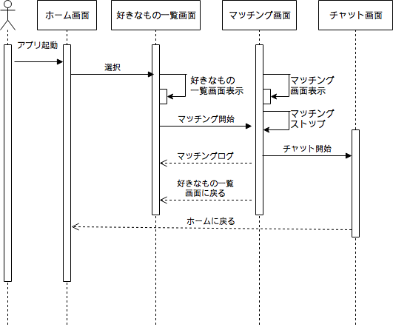

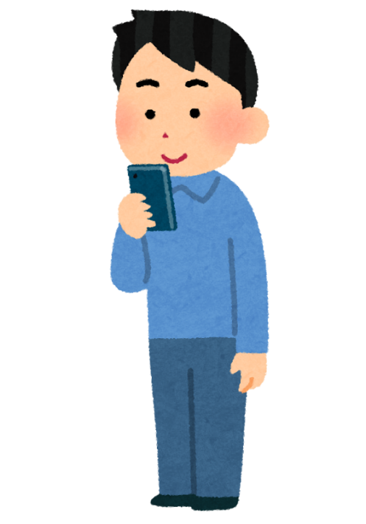
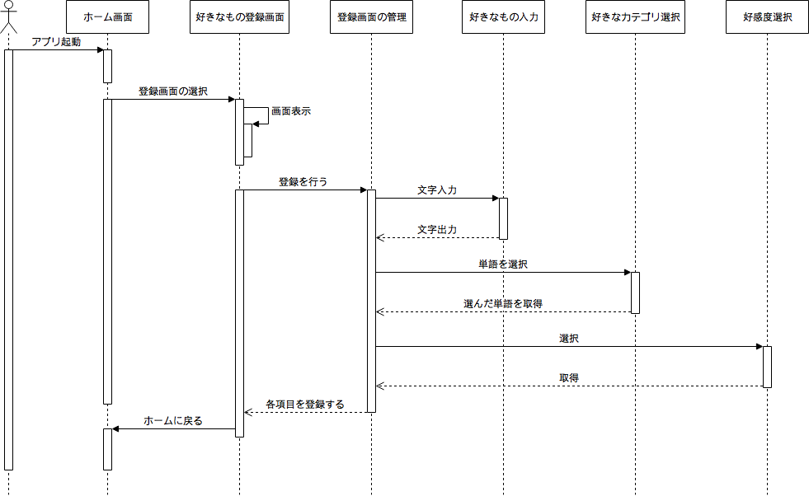
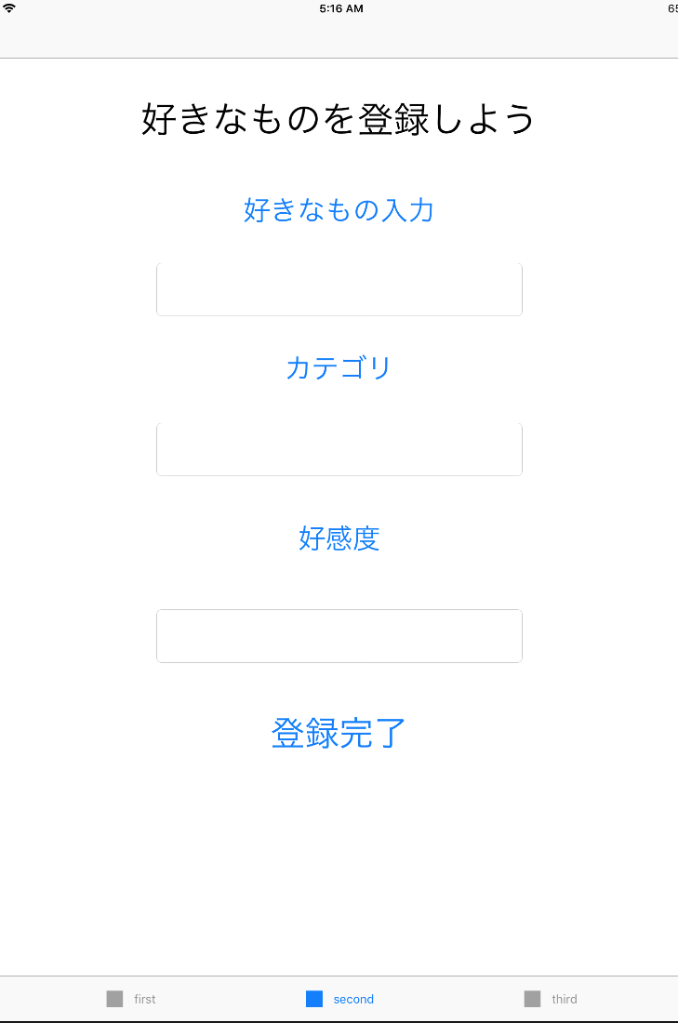
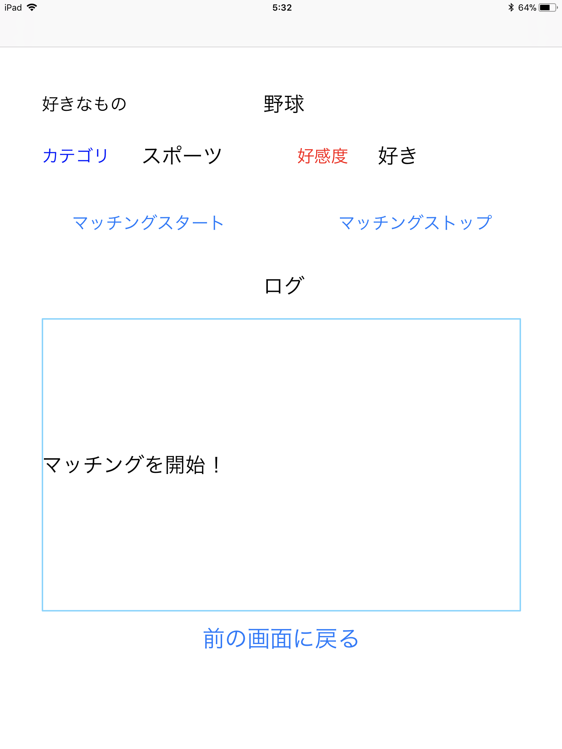
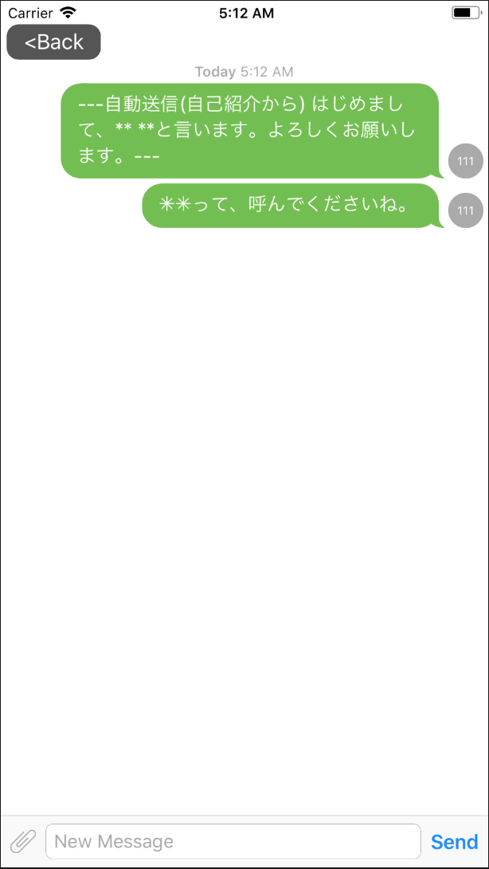
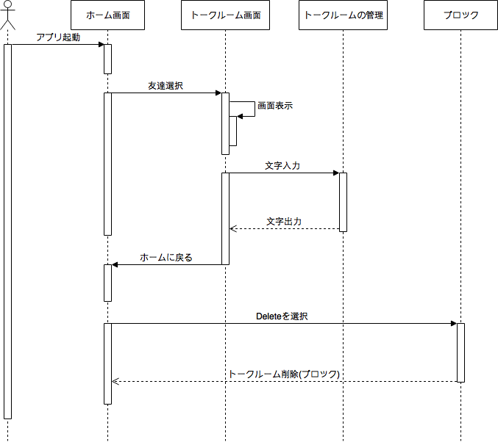
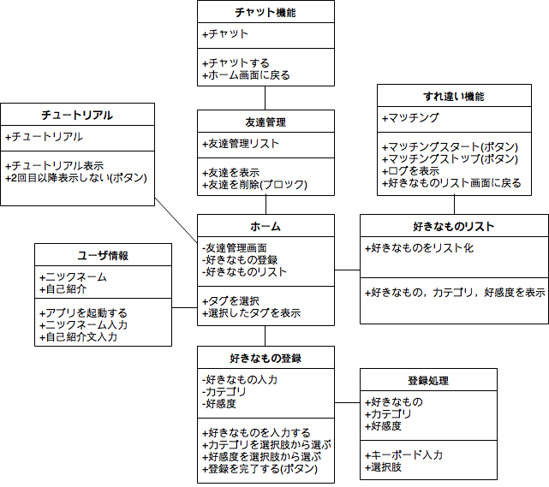
Share Chance!
-モデリング F班-
川口幹太 上地土筆 玉榮宏祐樹
金城歩夢 亀沢佑一 石垣達樹
アプリの説明
シーケンス図(マッチング)
学生の「好きなものを共有したいけど相手がいない」 という問題を、「好きなものが一致する相手と連絡先を交換し、話し合う機会やトークルームを設ける」ことで、その問題を解決するアプリである。
ユースケース図
好きなものを登録
Bruetooth範囲内で通信
近くの人と好きなものが
一致するか調べる
一致したら通知
マッチングをする際の機能の相互作用を表している。
フォロー(連絡先交換)
シーケンス図(登録画面)
チャットルームを設置する
大学生で、好きなものを友達と共有したいが、 なかなか好きなものが合う人がいない。
好きなものについて語り合いたいが、相手がいない。
いつもBluetooth付きのスマートフォンを持ち歩いている。
アプリ実行画面一例
好きなものを登録する際の オブジェクト間のやり取りを表した図。
シーケンス図(チャット画面)
クラス図
チャットをする際のオブジェクト間のやり取りを表した図。
ホーム画面からトークルームの削除(ブロック)を行える。
このアプリの静的な構造を表した図で、 オブジェクト間の関係が描かれている。
この図でアプリの構造がわかるようになっている。
ライセンス
JSQMessagesViewController : Copyright © 2013-present Jesse Squires.
iOS-BLE : Copyright © Shuichi Omura

